Slide 1
LA CORPOREITA’ E’ FONDAMENTALE NELL’ESPERIENZA RELIGIOSA CRISTIANA!
PROCEDEREMO DUNQUE IN UN VIAGGIO ESPLORATIVO DEI 5 SENSI DEL CORPO, PARTENDO DALLA ESPERIENZA COMUNE PER RISALIRE A QUELLA RELIGIOSA E CRISTIANA IN PARTICOLARE. PROCEDEREMO SU UN DUPLICE BINARIO: LA DIMENSIONE ANTROPOLOGICA CORPOREO-SPIRITUALE CHE ENTRA IN CONTATTO CON IL MONDO SIMBOLICO E LA MOLTEPLICITA’ DEI LIVELLI SEMANTICI CONTENUTI NEI SIMBOLI

Slide 2
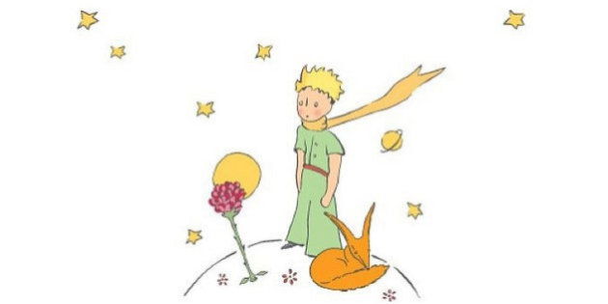
OCCHI: LUCI, VESTI E COLORI PER “VEDERE” L’INVISIBILE
“Non si vede bene che col cuore. L’essenziale è invisibile agli occhi”
(A. De Saint Exupéry)
Il segreto svelato dalla volpe
al Piccolo Principe può
introdurci nel nostro viaggio
di rivisitazione della
sensibilità umana in
relazione alla liturgia

Slide 3
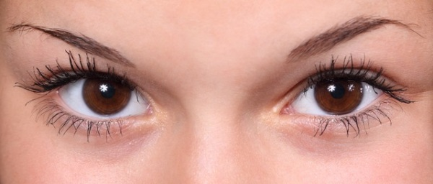
Il primo senso che vogliamo trattare e’ la vista
Il primo obiettivo e’ proporre un percorso di consapevolezza delle potenzialita’ comunicative degli occhi in quanto organi capaci di prendere possesso della realta’ e di esternare i nostri sentimenti interiori. Gli occhi sono le finestre della persona, le porte di accesso all’interiorità.
Nella celebrazione liturgica gli occhi svolgono un ruolo importante di decodificazione di alcuni simboli, le immagini. Partiamo dall’esperienza comune della vista per poi risalire al livello religioso - cristiano

Slide 4
ATTIVITA’ DIDATTICA SUI COLORI
IL PRIMO ESERCIZIO PER COMPRENDERE IL VALORE SIMBOLICO DEI COLORI E’ FARE DISEGNI LIBERI SU OGGETTI DELLA NOSTRA ESPERIENZA QUOTIDIANA NEI QUALI I COLORI ASSUMONO UNA PARTICOLARE IMPORTANZA: SEMAFORO, BANDIERA, CARTELLI STRADALI UTILIZZANO I COLORI PER VEICOLARE SIGNIFICATI SOCIALMENTE RICONOSCIUTI
SUCCESSIVAMENTE SI PUO’ PASSARE AI SIGNIFICATI PIU’ EMOTIVI CHE DIAMO ISTINTIVAMENTE AI DIVERSI COLORI, ES. ROSSO – SANGUE – VIOLENZA – FUOCO – CALDO
NERO –BUIO –NOTTE – PERICOLO –MORTE
GIALLO: SOLE –MARE –ESTATE -VACANZE

Slide 5
UNA VOLTA RICONOSCIUTO IL VALORE SIMBOLICO ATTRIBUITO AI COLORI, SI PUO’ SPIEGARE IL SIGNIFICATO DEI 4 COLORI LITURGICI

Slide 6
NASO E OLFATTO. SENTIRE UNA PRESENZA ATTRAVERSO GLI ODORI
“Siano rese grazie a Dio, il quale sempre ci fa partecipare al suo trionfo in Cristo e diffonde ovunque per mezzo nostro il profumo della sua conoscenza! Noi siamo infatti dinanzi a Dio il profumo di Cristo per quelli che si salvano e per quelli che si perdono: per gli uni odore di morte per la morte e per gli altri odore di vita per la vita” (2Cor 2,14-16)

Slide 7
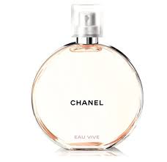
Con queste parole Paolo paragona l’annuncio del Vangelo
alla fragranza di un buon profumo che si diffonde piacevolmente nell’aria, consacrando definitivamente il senso dell’olfatto nello spazio sacro del nostro incontro con Dio.
Anche nella nostra esperienza comune la scia di profumo lasciata da una persona è come se ne prolungasse la presenza anche quando non c’è più. La stessa vita sentimentale ci dice che basta sentire un certo odore per richiamarci subito alla memoria il ricordo di una persona amata.

Slide 8
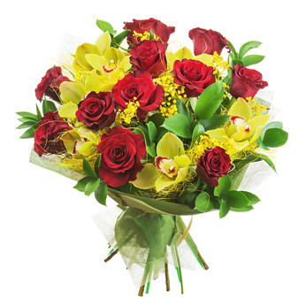
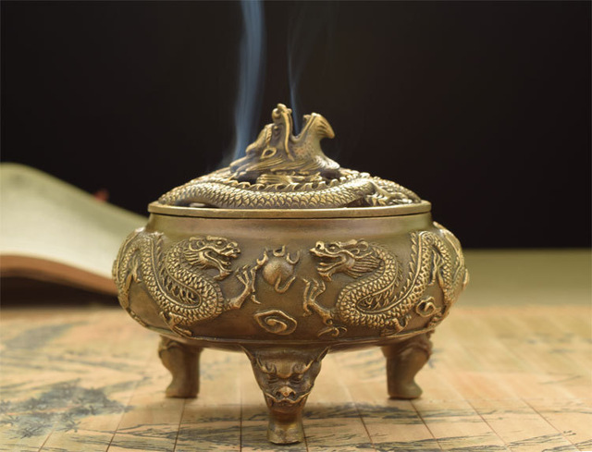
La liturgia cristiana ha sempre usato sapientemente
questa mediazione simbolica attraverso l’odore naturale
dei fiori
Ma soprattutto con le essenze di
profumi orientali come mirra e aloe
fatti bruciare nell’incensiere. Il profumo
Diffuso in un ambiente segue il
Movimento ascensionale dell’aria e
Si libra verso l’alto. Così diventa il simbo-
Lo per eccellenza della preghiera che
Dal cuore sale a Dio
“I 4 esseri viventi e i 24 anziani si prostrarono davanti all’Agnello
Avendo ciascuno una cetra e coppe d’oro colme di profumi, che
Sono le preghiere dei Santi” (Ap 5,8)

Slide 9
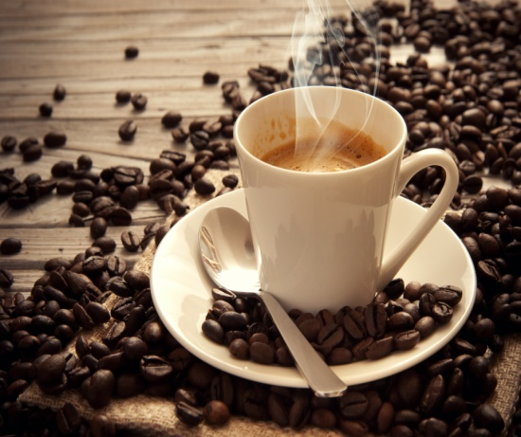
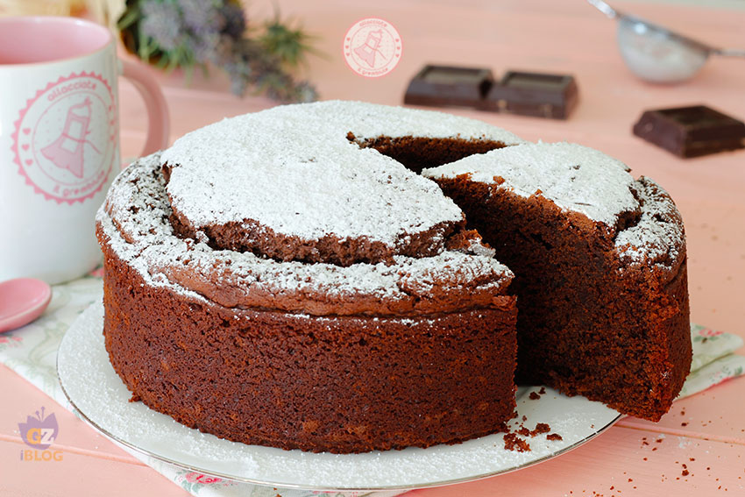
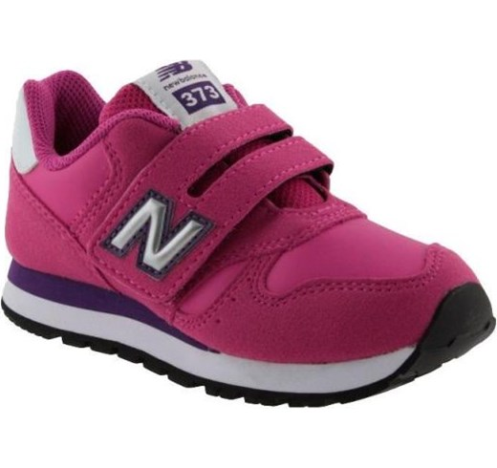
GIOCO DEI PROFUMI
Un volontario viene bendato
Ai 4 angoli dell’aula si preparano oggetti che richiamano odori del vivere
quotidiano
Passando di banco
in banco l’alunno dovrà indovinare di quale oggetto si tratta
solo odorandolo

Slide 10
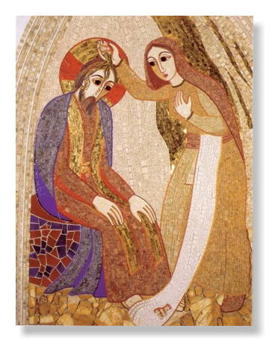
SI PUO’ COSI’ PASSARE AGLI ODORI SPECIFICI DELLA LITURGIA: L’INSEGNANTE FA BRUCIARE DUE GRANELLI DI INCENSO E SPIEGA CHE NELLA RELIGIONE CRISTIANA IL RAPPORTO CON DIO SI ESPRIME CON SEGNI CORPOREI CHE COINVOLGONO TUTTA LA SENSIBILITA’ UMANA.
SI PUO’ SUCCESSIVAMENTE PROPORRE LA LETTURA E ANALISI DI Gv 12,1-8: l’unzione di betania

Slide 11
APPROFONDIMENTO BIBLICO SUL SIMBOLO OLFATTIVO
IS 60,6: “Alzati, rivestiti di luce perché viene la tua luce, la gloria del Signore brilla su di te. … Uno stuolo di cammelli ti invaderà … tutti verranno da Saba portando oro e incensoe proclamando le glorie del Signore”. Si può decodificare il simbolo riflettendo sull’uso ormai frequente di usare bastoncini di incenso nelle abitazioni per renderle più gradevoli e accoglienti o sul fatto che regalare un profumo è segno di affetto ed è considerato regalo di un certo valore. Questa carica emotiva che riversiamo sui profumi la ritroviamo nel rito cristiano specialmente nelle solennità e nelle celebrazioni di persone importanti come i Santi.
Insomma: buon odore significa dare significato e importanza a qualcosa o qualcuno

Slide 12
Sal 140,2; Ap 8,3-4: “La mia preghiera stia davanti a te come incenso” “Venne un altro angelo e si fermò presso l’altare reggendo un incensiere d’oro. Gli furono dati molti profumi perché li offrisse insieme alle preghiere di tutti i santi, sull’altare d’oro posto davanti al trono.”Qui l’incenso che sale al cospetto di Dio diventa
veicolo di preghiera in un momento difficile. La decodificazione
potrebbe essere una riflessione sulle nostre emozioni: ciò che sentiamo Nel nostro intimo non resta nascosto ma in un modo o nell’altro esce da noi. Il nostro corpo è strutturato per la relazione, il profumo è un simbolo di come pensieri e sentimenti si diffondano attorno a noi emanando energie positive o negative attraverso le quali costruiamo relazioni con l’ambiente che ci circonda

Slide 13
Fil 4,18: “Ho il necessario e anche il superfluo; sono ricolmo dei vostri doni ricevuti da Epafrodito, che sono un piacevole profumo, un sacrificio gradito che piace a Dio”
qui il riferimento paolino è al mondo degli affetti e alla sincera amicizia nutrita nei suoi confronti dalla comunità di Filippi. Una relazione piacevole e confortante è simboleggiata con l’immagine di un soave odore. Si può riflettere sul fatto che la liturgia usa i profumi come segni
di relazione con Dio che deve dunque essere vissuta come qualcosa di bello, non un dovere imposto e noioso

Slide 14
MANI, PIEDI, GINOCCHIA: COMUNICARE CON DIO NELLA GESTUALITA’
LA COMUNICAZIONE ATTRAVERSO IL CORPO O COMUNICAZIONE NON VERBALE OCCUPA LA MAGGIORANZA DEI NOSTRI REGISTRI COMUNICATIVI
(VEDERE POWER-POINT)

Slide 15
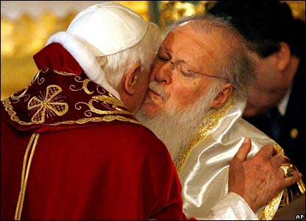
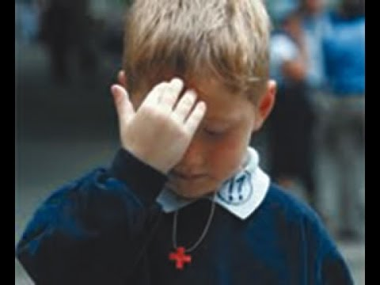
ANCHE IL NOSTRO RAPPORTO CON DIO SI ESPRIME PRINCIPALMENTE CON I GESTI DEL CORPO.
LA LITURGIA CRISTIANA HA CODIFICATO FIN DALLE ORIGINI UNA SERIE DI ATTEGGIAMENTI
FINALIZZATI AD ESPRIMERE DETERMINATI CONTENUTI DELLA FEDE.
LE MANI GIUNTE, INCHINI, GENUFLESSIONI, BATTERSI IL PETTO, STRINGERSI LA MANO E
IL SEGNO DI CROCE SONO GESTI IDENTIFICATIVI DI PARTICLARI ESPRESSIONI DEL CULTO

Slide 16
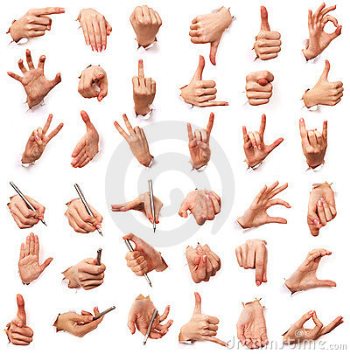
LA GESTUALITA’ DELLE MANI
APPROFONDIAMO IL PASSAGGIO DAL LIVELLO ANTROPOLOGICO A QUELLO CRISTOLOGICO. LE MANI SONO IL PROLUNGAMENTO PIU’ INTIMO DEL NOSTRO ESSERE, RAPPRESENTANO
UNA FUSIONE DEL CORPO E DELLO
SPIRITO.CON I GESTI DELLE MANI ESPRIMIAMOSENTIMENTI, IDEE, AZIONI. ESISTE TUTTA UNA “GRAMMATICA DELLE MANI” CHE USIAMO QUOTIDIANAMENTE NELLE NOSTRE RELAZIONI
UN OTTIMO PUNTO DI PARTENZA PER PRENDERE COSCIENZA DI QUANTE COSE SOLITAMENTE
COMUNICHIAMO CON LE MANI PUO’ ESSERE ILGIOCO SEGUENTE:

Slide 17
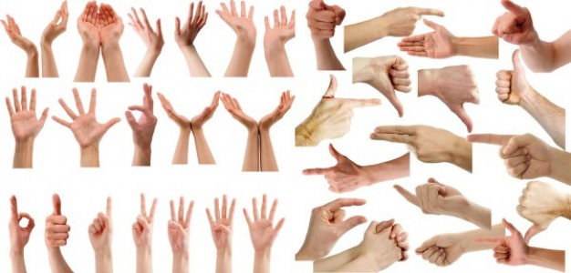
IL GIOCODELLE MANI
A TURNO OGNI ALUNNO DOVRA’ MIMARE AI COMPAGNI UN’AZIONE CHE SOLITAMENTE FACCIAMO CON LE MANI : MANGIARE, SALUTARE, SCRIVERE, PRENDERE OGGETTI, DIRIGERE IL TRAFFICO, PROTESTARE, ACCAREZZARE, ECCC
A MANO A MANO CHE VENGONO FATTE LE VARIE PROPOSTE, UNO O DUE ALLIEVI DESIGNATI PRECEDENTEMENTE LE ANNOTERANNO SU UN CARTELLONE DAL TITOLO “LA GRAMMATICA DELLE MANI”

Slide 18
PASSAGGIO AL LIVELLO CRISTOLOGICO – LITURGICO: SVOLGERE UN ITINERARIO BIBLICO SULLA METAFORA DELLE MANi: DAL CREATO, DEFINITO “OPERA DELLE SUE MANI”(SAL 18,2) ALL’EVENTO DELL’ESODO IN CUI IL SIGNORE CI FECE USCIRE DALL’EGITTO CON MANO POTENTE E BRACCIO TESO”(DT26,8) PER GIUNGEREN AL NUOVO TESTAMENTO IN CUI LA POTENZA DI DIO E’ INDICATA CON LA FORZA DELLE SUE MANI NEL CANTO DEL MAGNIFICAT : “HA SPIEGATO LA POTENZA DEL SUO BRACCIO, HA DISPERSO I SUPERBI” ( LC 1,51). QUELLA STESSA POTENZA DIVINA E’ INFINE PASSATA A GESU’ POICHE’ IL “PADRE AMA IL FIGLIO E GLI HA DATO IN MANO OGNI COSA”GV3,35).

Slide 19
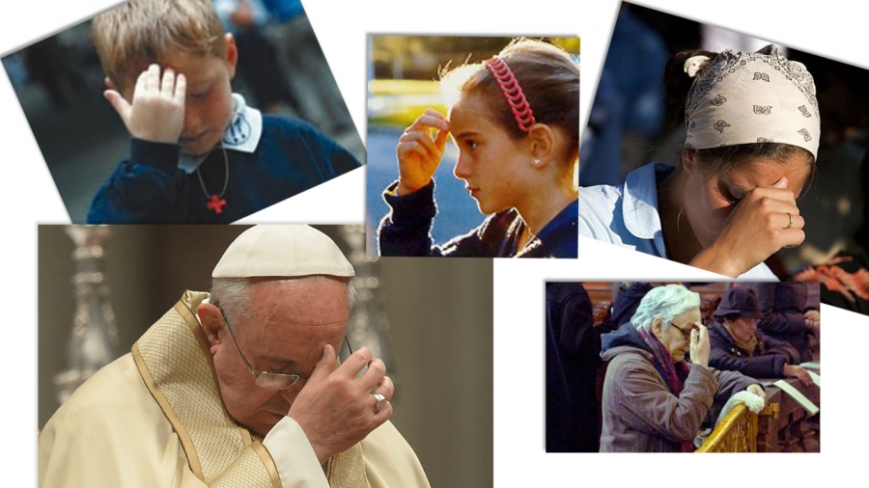
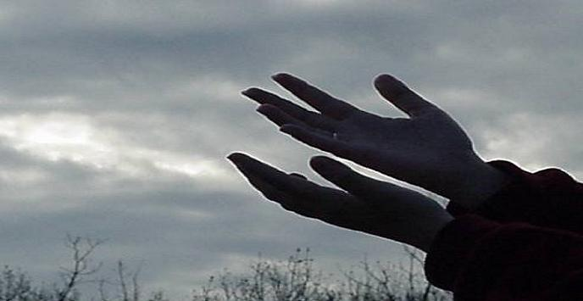
COME LA MANO E’ IL SIMBOLO DEL CAMMINO DI DIO VERSO DI NOI, COSI’ SUCCESSIVAMENTE
SI PUO’ FARE IL CAMMINO INVERSO E VEDERE COME LE NOSTRE MANI SONO SIMBOLI DELLA
NOSTRA PREGHIERA E ADESIONE AL VOLERE DIVINO:
BRACCIA APERTE E ALZATE: INDICANO
PREGHIERA PERSONALE, MA ANCHE
INTERCESSIONE A FAVORE DEGLI ALTRI
2) PALME RIVOLTE VERSO L’ALTO:
IN SEGNO DI POVERTA’ E DOMANDA
3) LA MANI GIUNTE SIMBOLEGGIANO
MEDITAZIONE
PACE E RACCOGLIMENTO

Slide 20
ALLA FINE DELLA SPIEGAZIONE E DELLA RICERCA SUL LIVELLO
LITURGICO, SI POTRA’ FARE UN ALTRO CARTELLONE INTITOLATO:
ALFABETO RELIGIOSO
DELLE MANI
SUL QUALE ANNOTARE I VARI ATTEGGIAMENTI RELIGIOSI
FATTI CON
LE MANI CHE CIASCUNO AVRA’ RILEVATO NELLA RICERCA

Slide 21
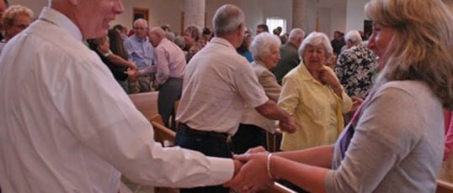
IL GESTO DELLA PACE
STORICAMENTE QUESTO GESTO HA AVUTO UN’EVOLUZIONE PRIMA DELL’ATTUALE CONFIGURAZIONE ALL’INTERNO DELLA CELEBRAZIONE EUCARISTICA
NEI PRIMI SECOLI SI SCAMBIAVA ALLA FINE DELLA LITURGIA DELLA PAROLA, PRIMA DELL’OFFERTORIO A SIGNIFICARE IL COMANDO DI GESU’:”SE TU PRESENTI LA TUA OFFERTA ALL’ALTARE E LI’ TI RICORDI CHE TUO FRATELLO HA QUALCOSA CONTRO DI TE, LASCIA IL TUO DONO E VA’ PRIMA A RICONCILIARTI CON IL TUO FRARTELLO E POI TORNA A OFFRIRE IL TUO DONO”
(MT 5,23-24)

Slide 22
NEL V SECOLO PAPA INNOCENZO I SPOSTO’ IL GESTO DELLA PACE ALLA
FINE DELLA PREGHIERA EUCARISTICA COME IMMEDIATA PREPARAZIONE
ALLA COMUNIONE. IL SIGNIFICATO HA DIVERSI LIVELLI DI LETTURA:
NON E’ UNA PACE SEMPLICEMENTE ANTROPOLOGICA, FRUTTO DI
UNO SFORZO UMANO, BENSI’ UN DONO RICEVUTO DA CRISTO
2)E’ UN GESTO CHE ROMPE L’INDIVIDUALISMO E CREA FRATERNITA’
A PARTIRE DA UN BENE CHE RICONOSCIAMO IN COMUNE FRA NOI
3) E’ UN GESTO UNIVERSALE CHE SUPERA LA BARRIERA DEL GRUPPO DI
AMICI E SI RIVOLGE AI NOSTRI VICINI CHIUNQUE ESSI SIANO
4)E’ UN GESTO APERTO A UNA PROGETTUALITA’ SUL FUTURO, ESPRIME
L’INTENZIONE DI COSTRUIRE CIO’ CHE SIGNIFICA IN QUANTO LA PACE
E’ UN BENE MAI DEL TUTTO REALIZZATO, DONO DALL’ALTO CHE ATTENDE
LA NOSTRA COLLABORAZIONE
ATTRAVERSO LA GESTUALITA’ EUCARISTICA DEL SEGNO DI PACE
ESPRIMIAMO L’INTENZIONE DI CANCELLARE BARRIERE PER COSTRUIRE
UNA FRATERNITA’ UNIVERSALE. LE MANI SI FANNO VEICOLI ESPRESSIVI
DI VALORI SPIRITUALI PROFONDI .

Slide 23
IL LAVORO DIDATTICO POTRA’ RIFLETTERE SU QUESTO RUOLO MEDIATO-
RE DEI GESTI E SULL’IMPORTANZA DI VIVERE REALMENTE DENTRO DI NOI
CIO’ CHE DICIAMO CON I SEGNI DEL CORPO.
FARE UNA RACCOLTA DATI SULLE SITUAZIONI DI CONFLITTO
FAMIGLIA, AMICI, AUTORITA’ FINO ALLE NAZIONI, I GRUPPI SOCIALI
SI APOSSONO RACCOGLIERE FOTO DI RIVISTE O ARTICOLI
DI GIORNALI….SULLE DIVERSE MORIVAZIONI DEI CONFLITTI
AL CENTRO DEL CARTELLONE SI METTERA’ L’IMMAGINE DEL SEGNO DI PACE

Slide 24
ORECCHIO: PAROLE E SILENZIO PER DIALOGARE
“Ascolta Israele: il Signore è il nostro Dio, il Signore è uno solo. Tu amerai il Signore Dio tuo con tutto il cuore, con tutta l’anima, con tutte le forze. Questi precetti che oggi ti do ti stiano fissi nel cuore; li ripeterai ai tuoi figli, ne parlerai quando sarai seduto in casa tua, quando camminerai per via, quando ti coricherai e quando ti alzerai” (Dt 6,4-7)
IL PRIMO COMANDAMENTO DELLA PIETA’ EBRAICA E ASCOLTARE. LA FEDE EBRAICO-CRISTIANA E’ ADESIONE A UN DIO CHE SI RIVELA COME PAROLA, LOGOS. E’ DUNQUE UN’ESPERIENZA DI ASCOLTO-RISPOSTA CHE IMPLICA NECESSARIAMENTE IL SILENZIO

Slide 25
SI DOVRA’ PORRE ATTENZIONE A FAR PASSARE IL MESSAGGIO CHE IL RITO E’ UN GESTO RADICATO NELLAVITA E CHE RIMANDA AD UN COINVOLGIOMENTO INTERIORE. IL RITO ESIGE UNA SCELTA: NON POSSO FARE IL SEGNO DI PACE DURANTE LA LITURGIA E LITIGARE CON AMICI E FAMIGLIARI SUBITO DOPO!

Slide 26
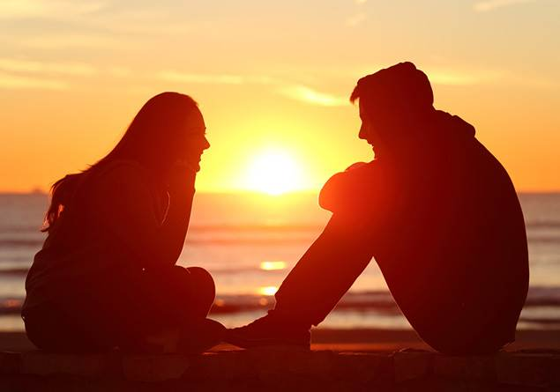
LA LITURGIA PROPONE UN’ESPERIENZA DI DIALOGO CON IL MONDO DI DIO BASATA SU UNA
SAPIENTE ALTERNANZADI SILENZI E DIALOGHI CHE RAPPRESENTA ANCHE UN MODO PER RITROVARE SE STESSI E UNIFICARE IL PROPRIO MONDO INTERIORE RICENTRANDOLO SULL’ESSENZIALE. OGNI ESPERIENZA DI PREGHIERA PERSONALE E COMUNITARIA NASCE DA UNA CAPACITA’ DI FAR SILENZIO IN SE STESSI E ASCOLTARE IL PROPRIO MONDO INTERIORE CHE SI PACIFICA PIANO PIANO. ASCOLTARE IL MONDO ESTERNO, PRESTANDO ATTENZIONE A QUELLO CHE LA REALTA’ CI COMUNICA CON I SUOI RUMORI E’ IL PASSO SUCCESSIVO CHE PERMETTE DI ACCOGLIERE E CRESCERE INTERIORMENTE
PER FAR COMPRENDERE AGLI ADOLESCENTI IL VALORE DEL SILENZIO NELLA COMUNICAZIONE
SI PUO’ PROPORRE IL GIOCO: “ASCOLTA E VINCI!”

Slide 27
ASCOLTA E VINCI!
IL GIOCO SI Può SVOLGERE A SQUADRE
UN VOLONTARIO DEVE ELABORARE IN 10’ UN BREVE TESTO SCRITTO DI
QUALSIASI GENERE:
RACCONTO, RESOCONTO DI DIARIO, RICORDO DI UN EVENTO PASSATO
ECC. E’ IMPORTANTE
CHE IL TESTO SIA RICCO DI MINUZIOSI PARTICOLARI, DETTAGLI,
DESCRIZIONI DI COLORI, OGGETTI,
AMBUIENTI ECC.
FORMARE 2 SQUADRE ALLE QUALI L’ALLIEVO LEGGERA’ IL TESTO
OGNI SQUADRA DOVRA’ MEMORIZZARE IL MAGGIOR NUMERO DI PARTICOLARI E RIPETERE IL
RACCONTO IL Più FEDELMENTE POSSIBILE
L’INSEGNANTE AVRA’CURA DI ANNOTARE PER OGNI SQUADRA I PARTICOLARI RICORDATI E ALLA
FINE SI DESIGNERA’ LA SQUADRA VINCENTE

Slide 28
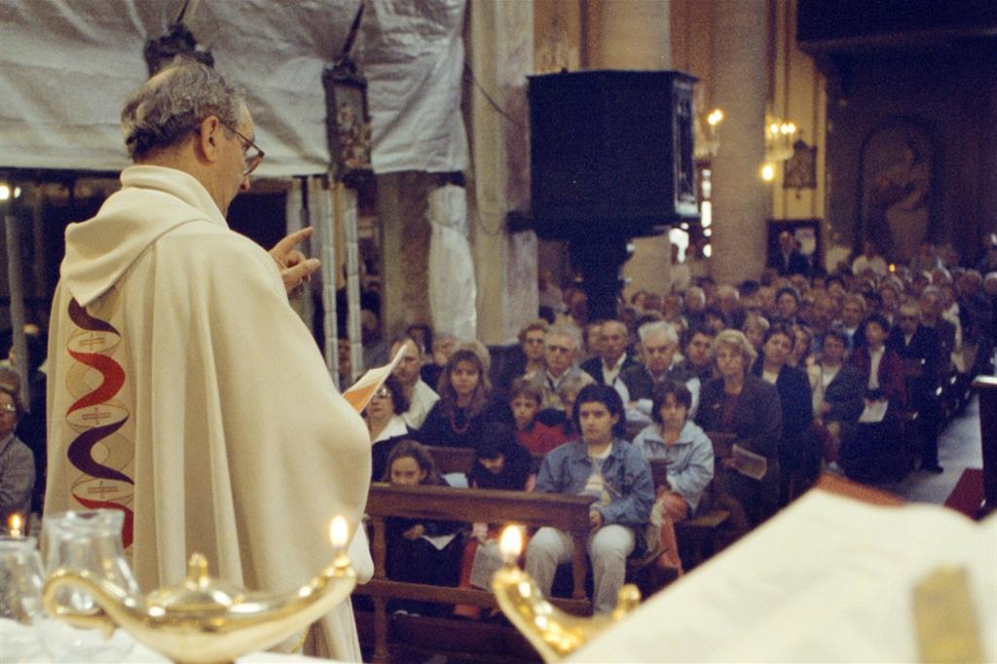
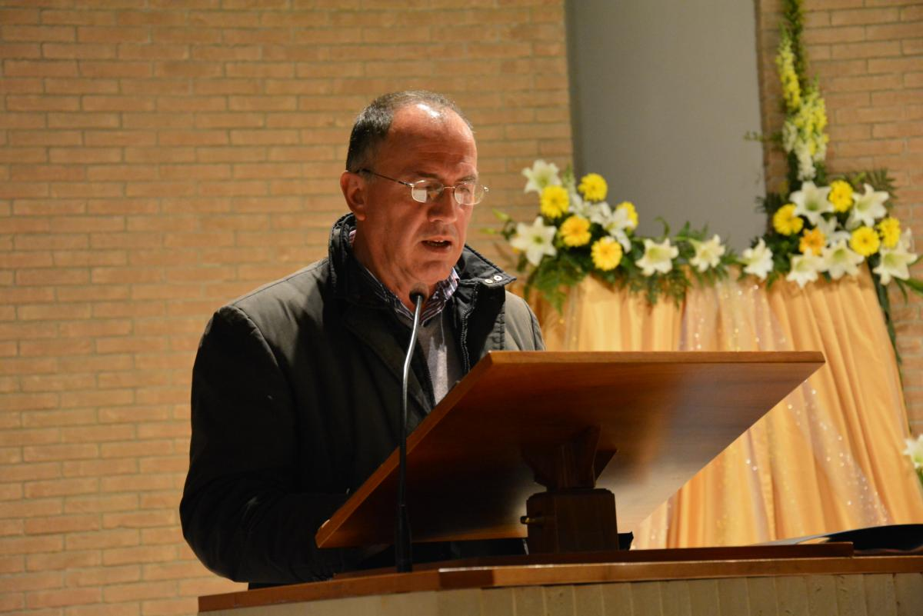
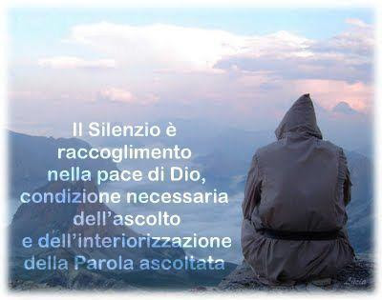
LA LITURGIA PROPONE MOLTI MOMENTI NEI QUALI DOBBIAMO ASCOLTARE: LA LITURGIA DELLA PAROLA
L’OMELIA
LE APAUSE DI SILENZIO E RACCOGLIMENTO

Slide 29
VALORE PERFORMATIVO DELLA PAROLA
SPIEGARE QUESTE PARTI DELLA MESSA POTRA’ SERVIRE A CAPIRE CHE SILENZIO E ASCOLTO SONO LE MODALITA’ CON LE QUALI CI APRIAMO AL MONDO DEGLI ALTRI , USCUIAMO DA NOI STESSI E CI AFFIDAMO A QUALCUNODIVERSO DA NOI. IN ALTRE PAROLE SCOPRIAMO LA COMUNICAZIONE PROFONDA E IL BENESSERE DI UN AUTENTICO SCAMBIO RELAZIONALE CHE CI TRASFORMA E ARRICCHISCE. QUESTA ESPERIENZA ANTROPOLOGICA RAGGIUNGE IL SUO VERTICE NEL LIVELLO RELIGIOSO PROPOSTO DALLA LITURGIA NELLA QUALE IL MONDO RELAZIONALE UMANO SI APRE A QUELLO DIVINO RICEVENDO PAROLA, EMOZIONI E GESTI CHE VENGONO DA DIO E CI PARLANO DI REALTA’ SUPERIORI SPALANCANDOCI LA PORTA DEL MISTERO. L’ESPERIENZA DI TRASFORMAZIONE CHE NE DERIVVERA’ SARA’ MOLTO PIU’ INTENSA E COINVOLGENTE E CI PORTERA’ VERSO CONTENUTI CHE NON POTREMMO RAGGIUNGERE DA SOLI. PAROLE COME “MISERICORDIA” “PERDONO” SONO OBIETTIVI IMPOSSIBILI PER LE FORZE UMANE MA SI TRASFORMANO IN ESPERIENZE POSSIBILI ATTRAVERSO L’ASCOLTO DURANTE IL RITO SACRAMENTALE

Slide 30
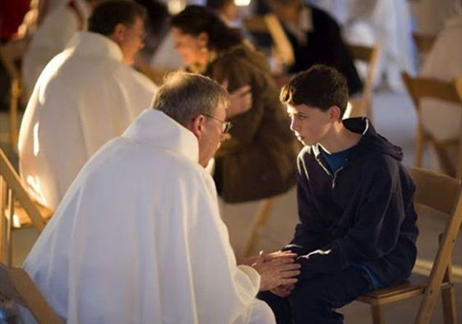
LA PAROLA DEL SACERDOTE CHE MI DICE: “SEI PERDONATO, VAI IN PACE” DIVENTA REALTA’ MOMENTO IN CUI LA INTRODUCO CON L’ASCOLTO DENTRO DI ME E LA FACCIO DIVENTARE PARTE DEL MIO VISSUTO

Slide 31
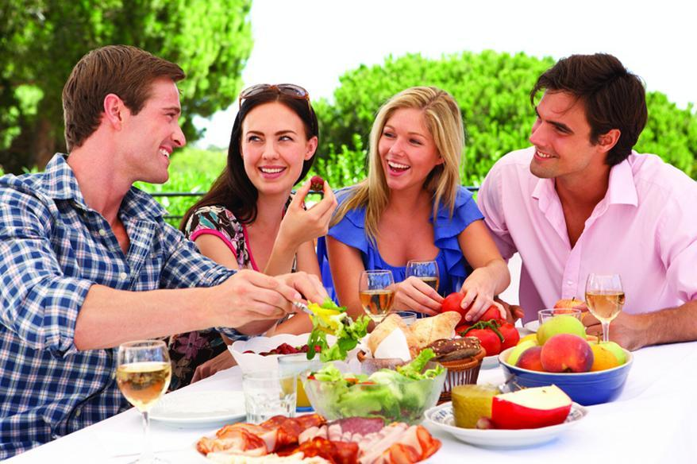
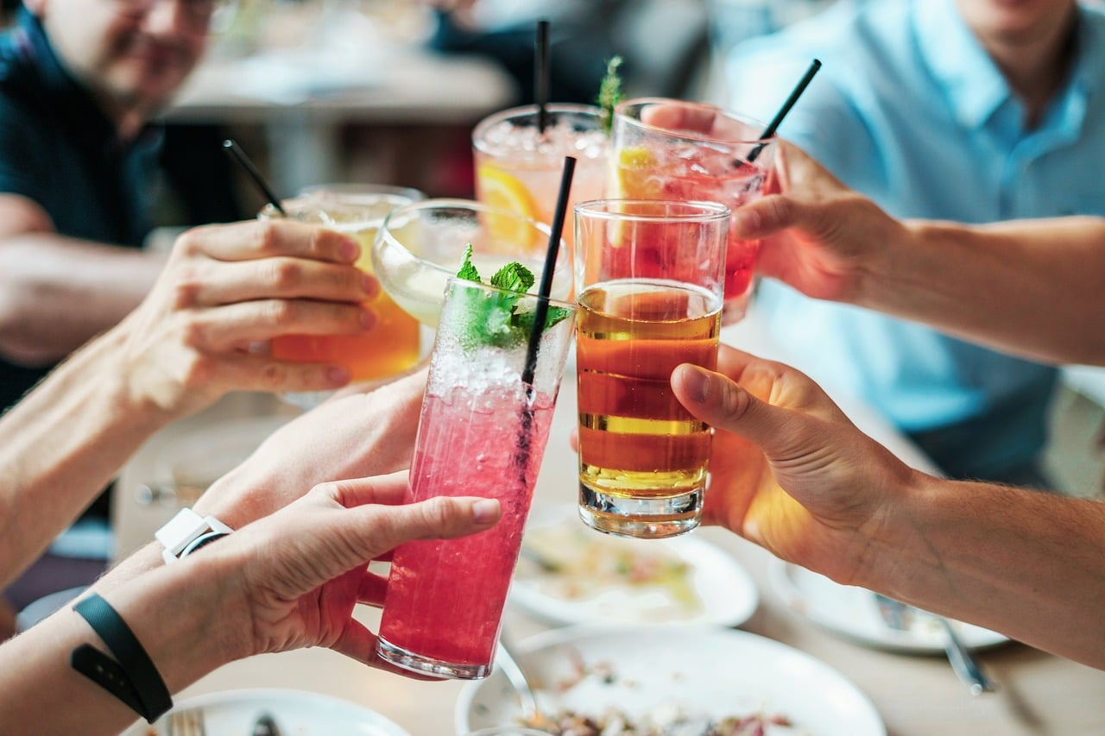
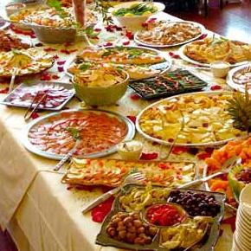
PALATO: GUSTARE L’INCONTRO CON DIO
IN MOLTE TRADIZIONI RELIGIOSE MANGIARE E BERE SONO ELEMENTI FONDAMENTALI DEL RITO.
IL GESTO PRIMARIO DELLA SUSSISTENZA BIOLOGICA DIVENTA SIMBOLO DI RELAZIONE E
DIPENDENZA DA CIO’ CHE E’ VITALE. FACENDONE UN ELEMENTO RITUALE, ESSO DIVENTA LINGUAGGIO ESPRESSIVO DELLA IMPRESCINDIVBILE ESIGENZA DI RELAZIONE CON DIO NELLA VITA DELL’UOMO. NELLA RELIGIOSITA’ EBRAICA IL SIMBOLO DEL BANCHETTO E’ DECANTATO DAI PROFETI COME IMMAGINE DI RELAZIONE CON YHWH
“ASCOLTATEMI E MANGERETE COSE
GUSTERETE CIBI SUCCULENTI” (IS 55,2)

Slide 32
LUNGI DALL’ESSERE DEMONIZZATI O VINCOLATI DA TABU’
REPRESSIVI, I PIACERI DELLA TAVOLA E IL GUSTO DEL BUON
VINO NELLA TRADIZIONE EBRAICO-CRISTIANA SONO SIMBOLI
DI SALUTE E BENESSERE INTERIORE CHE, TRASPOSTI NELLA VITA SPIRITUALE, DIVENTANO SIMBOLI PER ECCELLENZA DELLA FELICITA’ DI UNA VITA REGOLATA DALLA LEGGE DIVINA SECONDO LA FEDE.
L’APICE DI TALE TRASPOSIZIONE SIMBOLICA E’ RAGGIUNTO NELLA RIVELAZIONE NEOTESTAMENTARIA DOVE CRISTO VEICOLA LA PIU’ INTIMA COMUNIONE CON SE STESSO ATTRAVERSO LE SPECIE DEL PANE E DEL VINO.

Slide 33
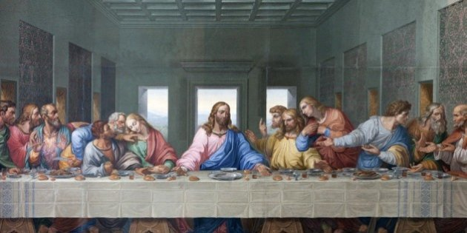
LE PAROLE SCANDALOSE DEL VANGELO DI GIOVANNI: “CHI MANGIA LA MIA CARNE E BEVE
IL MIO SANGUE HA LA VITA ETERNA E IO LO RISUSCITERO’ NELL’ULTIMO GIORNO”(Gv6,14)
POVOCARONO LA DEFEZIONE DI NUMEROSI DISCEPOLI E CONSACRARONO IL RITO EUCARISTICO SOTTO L’INSEGNA DEL CIBO E DELLA GESTUALITA’ DEL MANGIARE E DEL BERE.LA FORMA PIU’ ALTA E SIGNIFICATIVA DEL RITO CRISTIANO SI ESPRIME IN UNA CENA CONDIVISA IN ASSEMBLEA DOVE IL PASTO E’ IL CORPO STESSO DEL SIGNORE GESU’.

Slide 34
A LIVELLO DIDATTICO E’ IMPORTANTE INIZIARE CON UN APPROCCIO ANTROPOLOGICO E
ARRIVARE IN UN SECONDO TEMPO A QUELLO LITURGICO-SACRAMENTALE. NELLA NOSTRA ESPERIENZA UMANA MANGIARE E BERE SONO VEICOLI DI MOLTEPLICI SIGNIFICATI ESISTENZIALI SUI QUALI E’ BENE RIFLETTERE PER COMPRENDERE MEGLIO IL SENSO SIMBOLICO-RELIGIOSO ATTRIBUITO AD ESSI DALLA FEDE CRISTIANA.
SI POSSONO INDIVIDUARE 4 SIGNIFICATI FONDAMENTALI NELL’ATTO DEL MANGIARE-BERE
NUTRIMENTO
NATURA
RELAZIONE
OSPITALITA’-RINGRAZIAMENTO

Slide 35
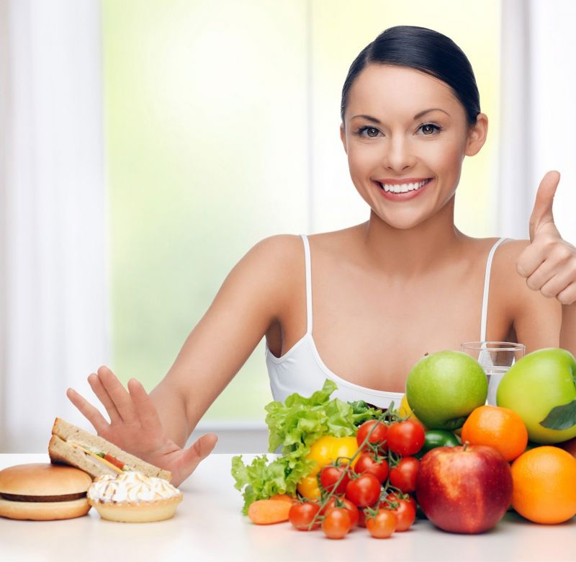
NUTRIMENTO
SI POTREBBE PARTIRE CON UNA SCHEDA-INCHIEST ASULLE
ABITUDINI ALIMENTARI DEI NOSTRI ALLIEVI: COSA MANGIANO, LUOGHI E ORARI PREFERITI, POI SI PUO’ ENTRARE NEL DETTAGLIO SU QUANTO E COME LA PUBBLICITA’ INCIDA SUI GUSTI ALIMENTARI E SU QUANTO L’INERCULTURALITA’ SOCIALE ABBIA MODIFICATO LE NOPSTRE ABITUDINI ALIMENTARI: SUSHI E KEBAB SONO DIVENTATI PIATTI COMUNI PUR ESSENDO TIPICI DEL GIAPPONE E TURCHIA, COSI’ COME LA NOSTRA PIZZA E’ PATRIMONIO UNESCO. SE LA CLASSE E’ FORMATA DA ALLIEVI DI DIVERSA NAZIONALITA’ SAREBBE INTERESSANTE FARE UN PICCOLO RICETTARIO DI CLASSE CON ALCUNI PIATTI TIPICI DEI PAESI DI PROVENIENZA RICERCANDONE LA STORIA E IL SIGNIFICATO( OCCASIONE, FESTIVITA’, MOTIVAZIONI DI UN CERTO ALIMENTO…)GIA’ DA QUESTO PRIMO APPROCCIO SI POSSONO TRARRE SPUNTI DI RIFLESSIONE SUL RAPPORTO CIBO-CULTURA-VITA SOCIALE. ANALIZZARE IL VALORE AGGREGATIVO DEL CIBO E DELLA SUA PREPARAZIONE, IL LEGAME CONIL MONDO DEL LAVORO E CON LE OCCASIONI FESTIVE PUO’ PREPARARE IL TERRENO ALLA SIMBOLOGIASRELIGIOSO LITIRGICA

Slide 36
La fame dello spirito: IL SENSO TRASLATO DEL CIBO
Interrogarsi su quali siano i bisogni fondamentali dello spirito, quali domande interiori emergono nell’animo come bisogni imprescindibili può essere un ottimo punto di partenza per far emergere le domande di senso più grandi della vita che non siamo abituati ad affrontare e alle quali la nostra societa’ non sa rispondere.

Slide 37
Fame di…
felicità
senso
amore
realizzazione

Slide 38
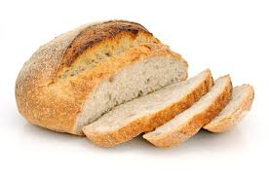
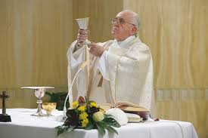
Sul valore del cibo come nutrimento si puo’ proporre
una scheda di esegesi del testo di Gv 6,1 -59: il discorso del pane di vita. L’EUCARISTIA è il nutrimento spirituale. In questo testo si puo’ anche lavorare sul concetto di nutrimento– dono sui vv32-33: “In verita’ vi dico: non è Mose’ che vi ha dato il pane dal cielo, ma è il Padre mio che vi da’ il pane dal cielo, quello vero.infatti il pane di Dio è Colui che discende dal cielo e dà la vita al mondo”

Slide 39
COMPRENDERE L’EUCARISTA COME DONO DI UNA RELAZIONE VITALE CON Cristo in analogia all’essenzialita’ del cibo
Due spunti di riflessione sui temi DONO, SACRIFICIO sono:
Un eventuale tema scritto dal titolo: “Per che cosa e chi
dovrei ringraziare nella mia vita?”
2) Proporre un film che ponga al centro il tema del dono
della vita come sacrificio per gli altri (es: Grantorino,
Il pranzo di Babette)

Slide 40
NATURA
Il cibo ci radica nel mondo organico e ci costringe a prendere contatto con il mondo vegetale, animale e minerale del quale siamo fatti anche noi. La relazione col cibo è relazione
Con l’ambiente e ci riconduce al nostro livello biologico – materiale dunque alla nostra fragilità. E’ relazione con la vita in generale. E’ noto che problemi affettivi-relazionali generano disturbi alimentari come anoressia e bulimia. Assimilare alimenti dal mondo esterno non è solo questione di nutrimento fisiologico,ma anche interazione con gli altri, la vita, il tempo e lo spazio, il nostro corpo.

Slide 41
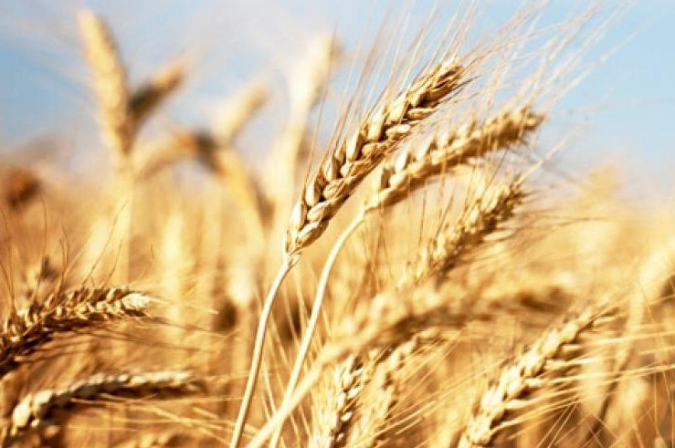
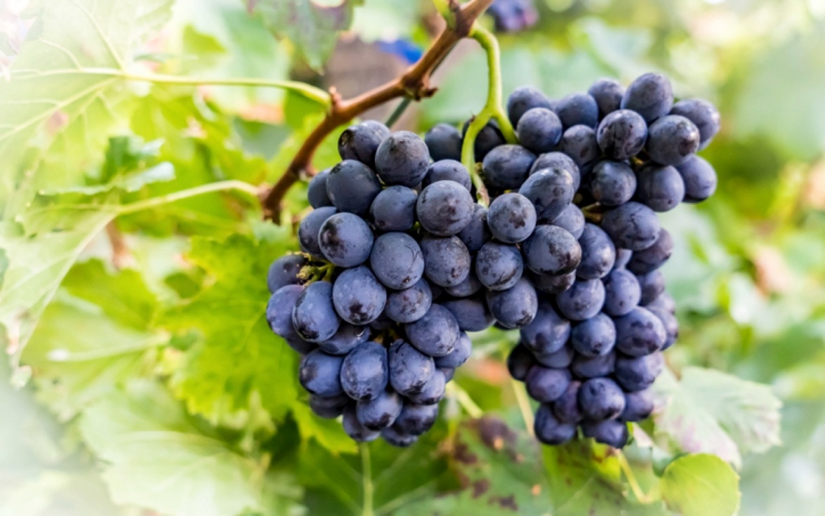
PROPOSTA OPERATIVA: ricercare i testi evangelici
nei quali Gesù utilizza simboli di nutrimento per
Rivelare qualcosa di sé: vIte e tralci( ), acqua e vino
Grano(…) e il simbolismo di questo elementi naturali che Egli ha utilizzato per rivelare il suo mistero
IL CIBO-natura
COME RIVELA
ZIONE DEL
MISTERO
DI CRISTO

Slide 42
RELAZIONE
IL CIBO COME VEICOLO DI RELAZIONE E AFFETTO . NE ABBIAMO GIA’ PARLATO.
UN GIOCO DIVERTENTE: RICERCARE TUTTE LE ESPRESSIONI SIMBOLICHE USATE NELLE RELAZIONI AFFETTIVE CHE RICHIAMANO IDEA DEL CIBO : “TI MANGEREI”, “SEI BUONO COME IL PANE” ECC…E IL BACIO CHE SI FA CON LA BOCCA STESSA PARTE DEL CORPO USATA PER NUTRIRSI →IL NOSTRO CORPO E’ UN SIMBOLO ESSO STESSO

Slide 43
OSPITALITA’ -RINGRAZIAMENTO
LA CONDIVISIONE DEL CIBO E’ DA SEMPRE SEGNO DI CONDIVISIONE DI VITA. STAR BENE INSIEME VUOL DIRE MANGIARE E BERE INSIEME; ACCOGLIERE QUALCUNO IN CASA E’ SINONIMO DI OFFRIRE UN CAFFE’, UNA CENA, A SECONDA DEL GRADO DI CONOSCENZA.
ANCHE LA BIBBIA CONOSCE QUESTA DINAMICA RELAZIONALE CHE DIVENTA UNA DINAMICA DI RELAZIONE: L’EPISODIO DI ABRAMO ALLE QUERCE DI MAMRE E I DIVERSI RACCONTI DI INVITI A CENA DI GESU’: DA MATTEO IL PUBBLICANO, ALLA FAMIGLIA DI LAZZARO A SIMONE IL FARISEO ECC.

